Slide 1
Sedimanter yapılar
6. hafta

Slide 2
Sedimanter kayaçların en karakteristik özelliği olan tabaka veya laminasyon sedimantasyon biçimindeki değişikliklerden dolayı oluşur. Bu değişimler genelde sediman taşınımı ve/veya tane boyu değişimleridir. Tabaka, 1 cm’den kalın katmanlara denir. Daha ince olan katmanlar milimetre ölçeğindedir ve lamina olarak adlandırılır. Aslında bir tabakanın iç yapısı laminalardan oluşur. Bir çok tabaka, bazen türbid veya fırtına akıntılarda saatler veya günler içersinde, diğer durumlarda ise onlarca yıl hatta daha uzun sürelerde oluşur. Tabaka oluştuktan sonra üzerindeki erozyon yapıları bir sonraki tabakanın çökelmesinden önceki dönemde oluşur. Bu dönemde tektonik olaylar da tabakaları etkiler ve deforme edebilir.
http://users.metu.edu.tr/kaymakci/turkish/sedimentoloji_dersnotlari.pdf

Slide 3
Net depozisyonun olduğu durumlarda, ripıllar, dune’lar ve kum dalgaları çapraz tabakalanmaya neden olurlar ve tabaka yüzeyleri aslında depozisyon esnasındaki ön yüze karşılık gelir. İki temel çapraz tabakalanma şekli vardır. Düzlemsel çapraz tabakalanma (planar crossbedding) iki boyutlu tabaka oluşumları tarafından ve Tekne çapraz tabakalanma (trough cross-bedding) üç boyutlu tabaka oluşumları tarafından meydan getirilir.
http://users.metu.edu.tr/kaymakci/turkish/sedimentoloji_dersnotlari.pdf

Slide 4
Düzlemsel çapraz tabakalar genelde düzlemsel tabakalardan oluşur. Bu tip tabakalarda tabaka yüzeyleri bazal yüzeyle 30° veya daha yüksek açı yaparlar. Çapraz tabaka setleri birkaç desimetreden bir metreye veya daha fazla kalılıkda değişirler. Düzlemsel çapraz tabakalanma genelde taşınan kum dalgalarında görülürler. Daha kalın düzlemsel çapraz tabakalanma setleri akıntı aşağı harket eden (taşınan) barlarda veya küçük delta oluşumlarında görülürler. Tekne çapraz tabakalarda, tekne şekilli setler kürek şekilli tabakalarda bir birlerini kesecek veya teğet biçimde görülürler. Dalım açıları 25°-30° ye ulaşabilir. Tekne çapraz tabakalar genelde üç boyutlu yapılar olan hilalsi ve özelliklede sinüs dune’larda oluşur.
http://users.metu.edu.tr/kaymakci/turkish/sedimentoloji_dersnotlari.pdf

Slide 5
Dereceli tabakalanma sedimantasyon esnasında akıntı hızının değişmesine bağlı olarak gelişirler. ki tür dereceli tabakalanma vardır. 1. tabaka yukarısına doğru tane boyunun azalması, 2. yukarıya doğru tüm tanlerin boylarının azalması. Kalından nceye derecelenme akıntının aniden durmasını gösterir dolayısıyla türbiditlerde sıkça gözlenir. Azalan akıntı hızına bağlı derecelenme akarsularda taşkın ovası sedimanlarında, gel-git düzlüklerinde, fırtınayı takiben sığ denizel ortamlarda da görülür Masif tabakalanma tabakaların her hangi bir iç yapıya sahip olmamaları durumudur. Aslında her tabaka genelde uzaktan masif gözükür. Yakından ve dikkatli inceleme sonucu tabakaların iç yapıları görülebilir. Eğer gerçekten tabakalar masif ve herhangi bir iç yapıya sahip değilllerse bu çekim akıntılarının çok ani şekilde durmalarını ve buna bağlı olarak ani çökelmeyi gösterir. Ayrıca masif tabakalanma ilksel yapıların daha sonra biyoturbasyon, suyun sistemden atılması veya tekrar kristallenme ile kaybedilmesi sonucu oluşabilir
http://users.metu.edu.tr/kaymakci/turkish/sedimentoloji_dersnotlari.pdf

Slide 7
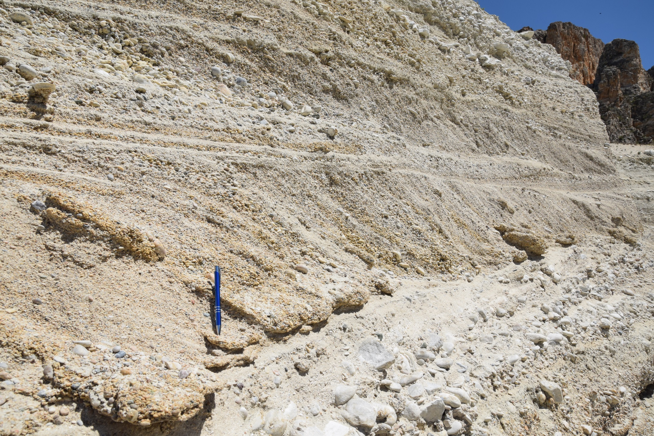

Slide 8
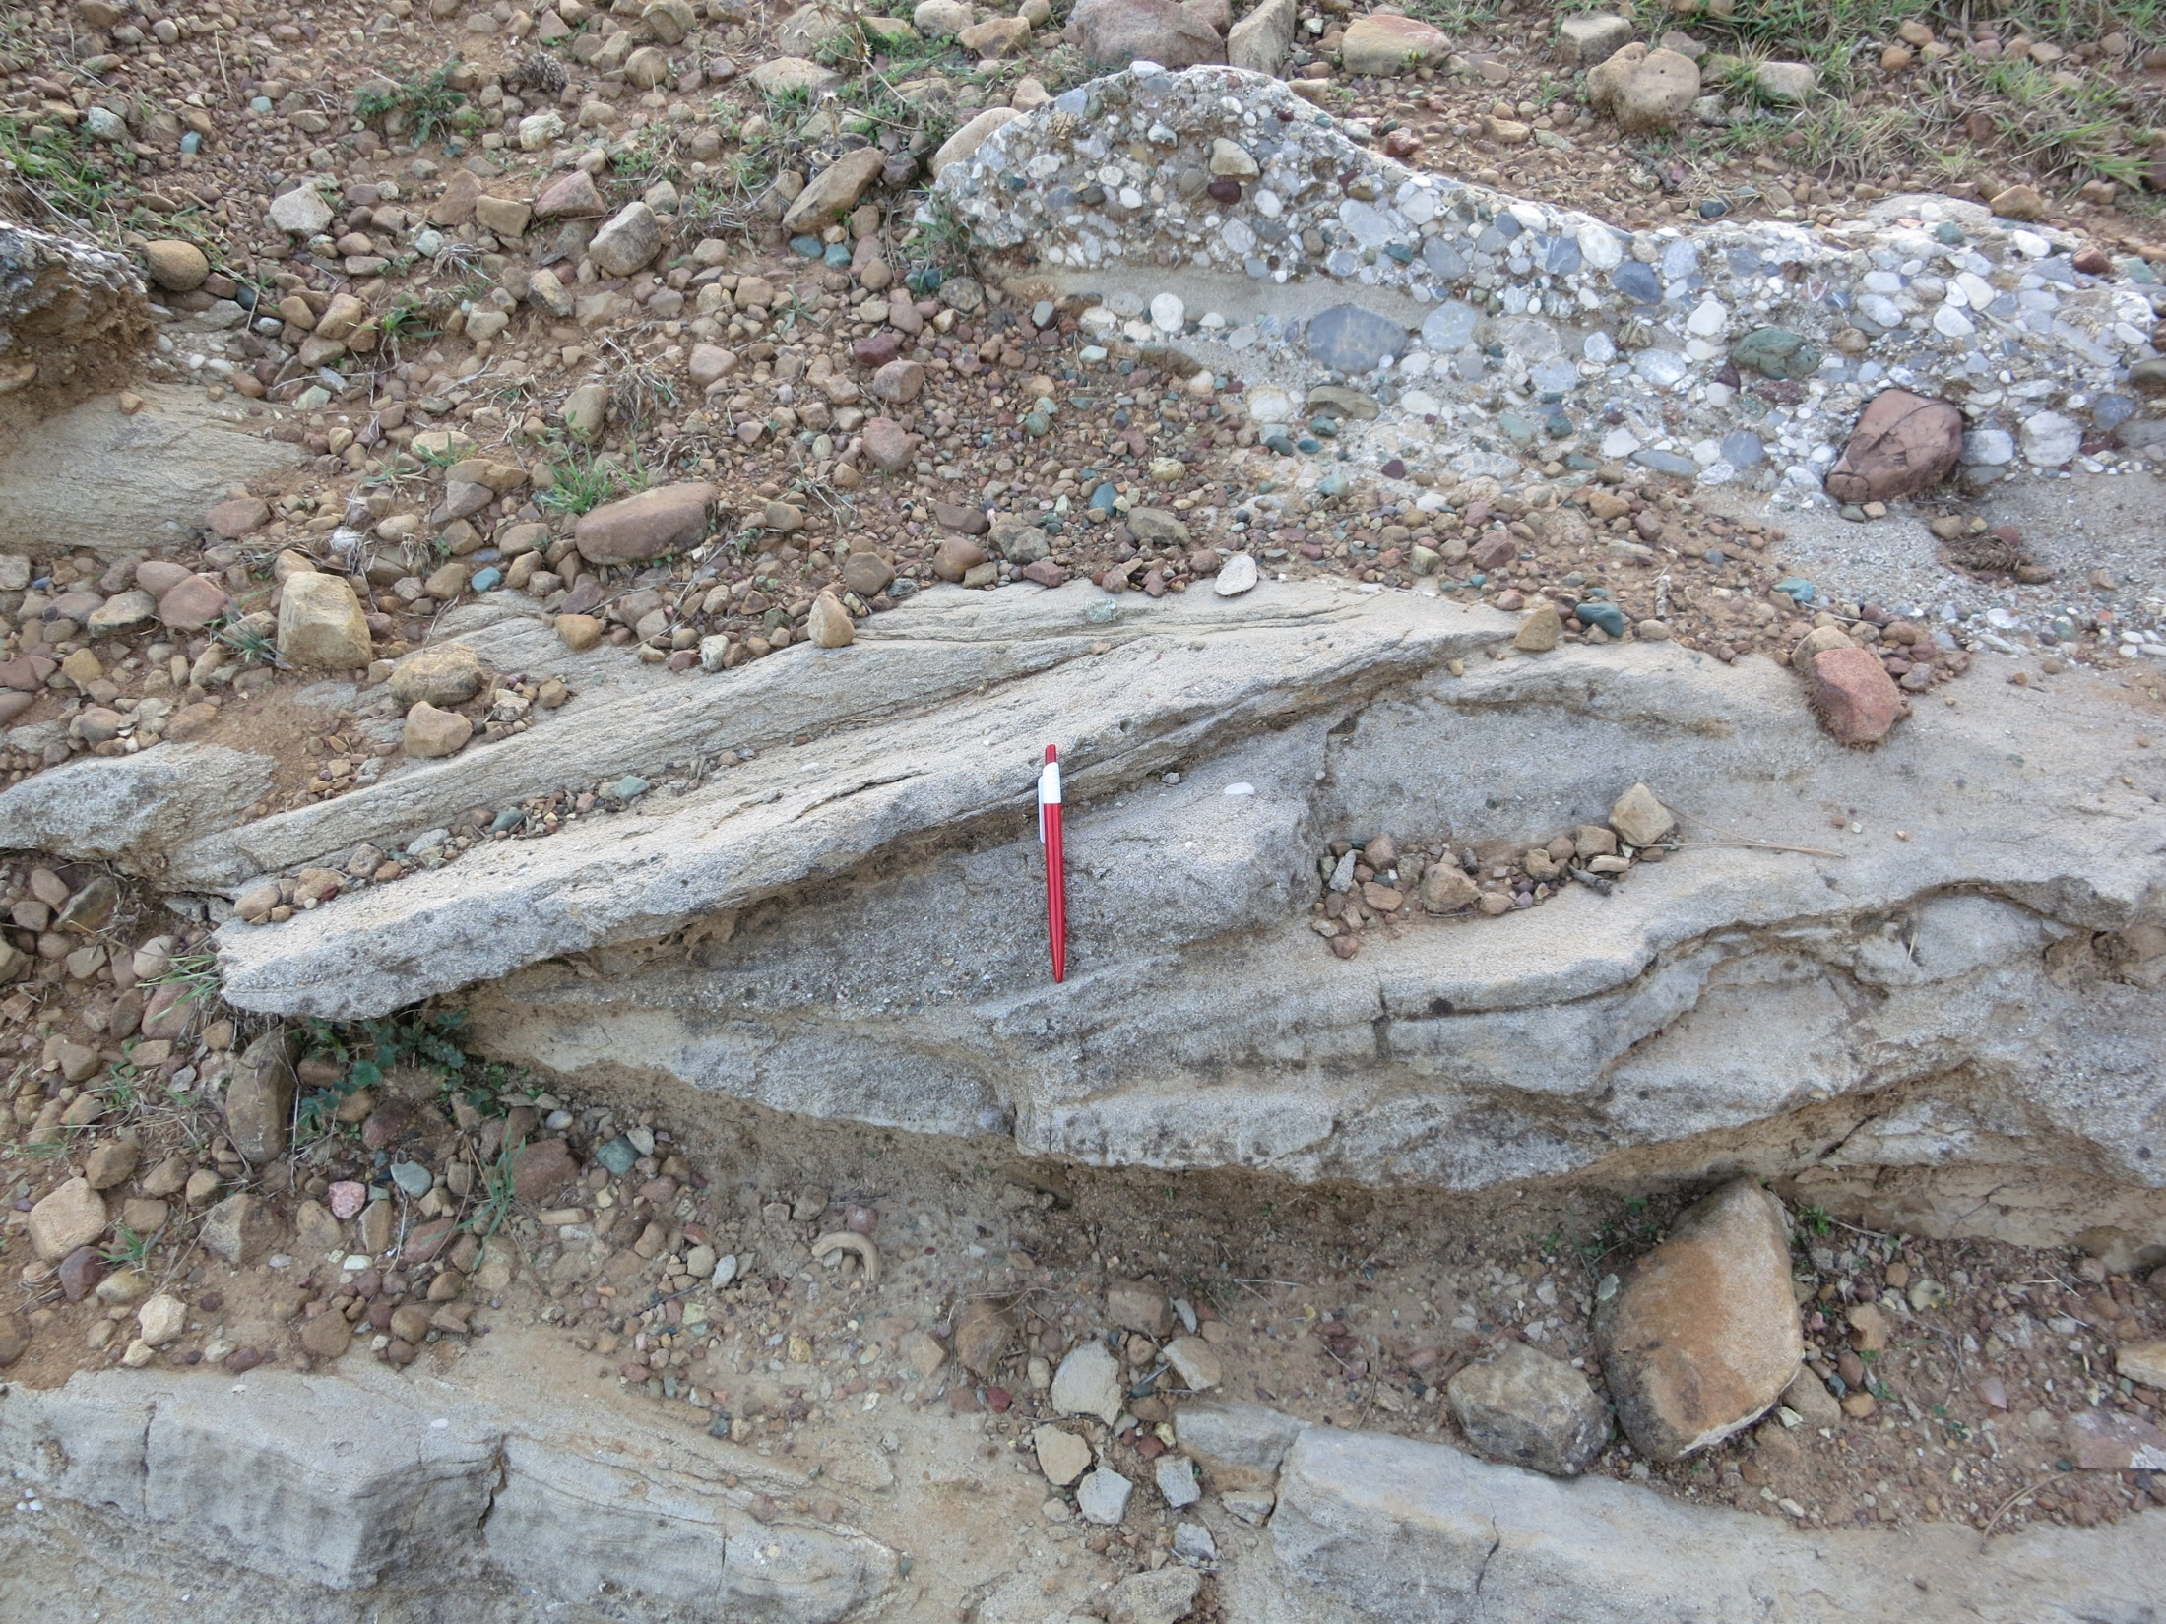

Slide 9
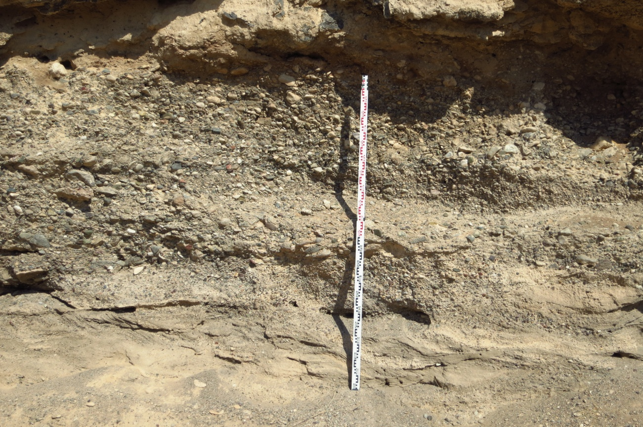

Slide 10
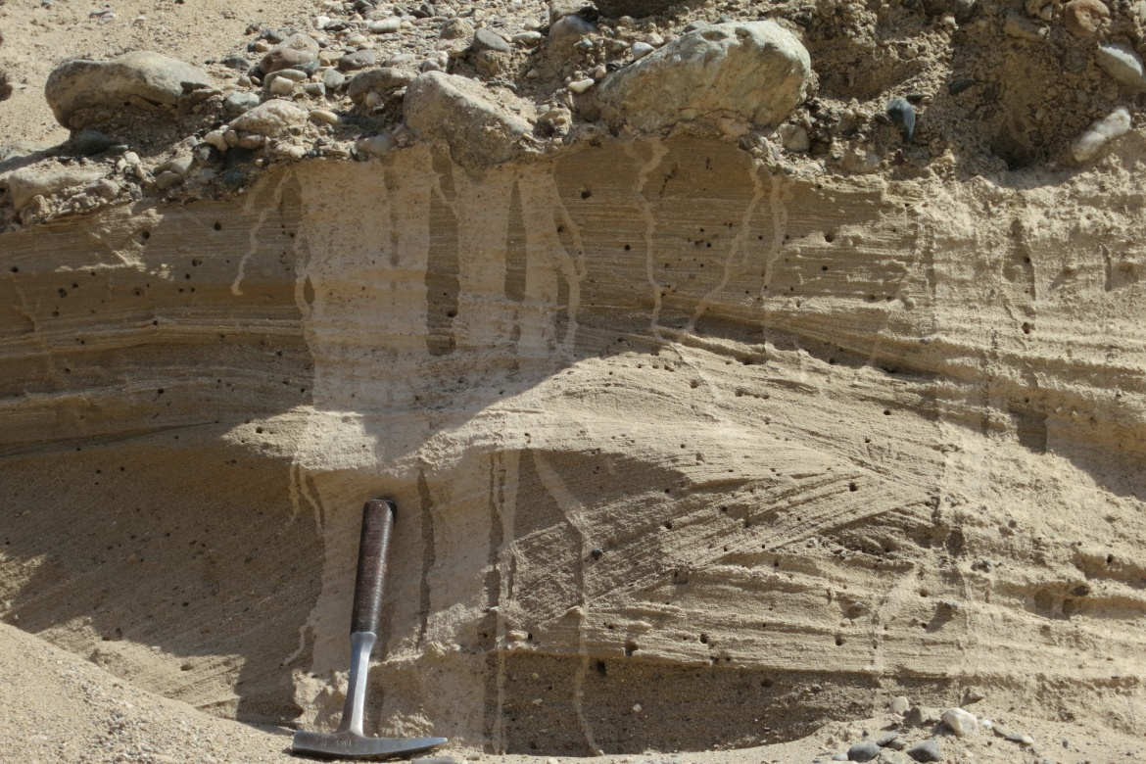

Slide 11
Tekne çapraz katman

Slide 12
Masif

